Slide 1

Notes:
Naslov (na glagoljici): Kultura i društvo
Fotografije:
- Paška čipka
- narodna nošnja iz srednje Bosne
- Maorska tetovaža
- Stećak
- Pieta (Michelangelo)
- Bušmanska djeca
- Vučedolska golubica
- Uzorak narodne nošnje
- Računalo

Slide 2
22. 12. 1990.
REPUBLIKA HRVATSKA
BOŽIĆNI USTAV
ZAKONODAVNA VLAST
IZVRŠNA VLAST
SUDSKA VLAST
SABOR
PREDSJEDNIK
VLADA

Slide 3


IMAMO HRVATSKU
REPUBLIKA HRVATSKA
22. 12. 1990.
ZAKONODAVNA VLAST
IZVRŠNA VLAST
SUDSKA VLAST
BOŽIĆNI USTAV
SABOR
USTAVNI SUD
PREDSJEDNIK
VLADA
VRHOVNI SUD
ŽUPANIJSKI SUDOVI
VISOKI TRGOVAČKI SUD
UPRAVNI SUD
OPĆINSKI SUDOVI
TRGOVAČKI SUDOVI

Slide 4
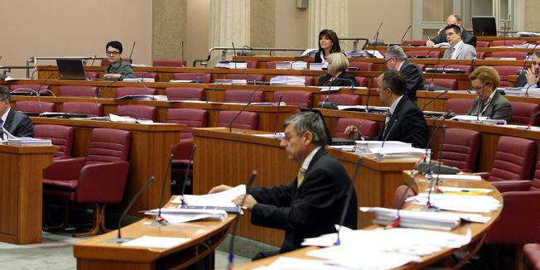
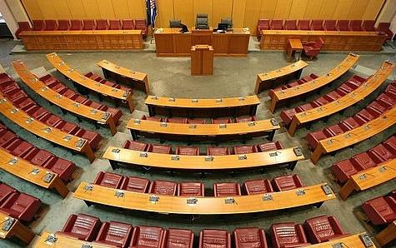
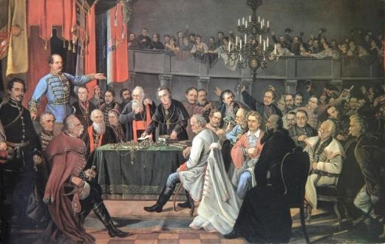
ZAKONODAVNA VLAST
zakonodavna vlast DONOSI ZAKONE
u RH je to SABOR
u drugim državama ta institucija se naziva PARLAMENT, DUMA, ALTHING ili KONGRES
u dvodomnom parlamentu su predstavnici građana i predstavnici teritorijalnih jedinica npr. SAD ima Kongres (predstavnici građana) i Senat (predstavnici teritorijalnih jedinica) ili u Ujedinjenom kraljevstvu – gornji dom (Dom lordova) i donji dom (House of Commons)
PARLAMENT
JEDNODOMNI
DVODOMNI
GORNJI DOM PARLAMENTA
DONJI DOM PARLAMENTA

Slide 5

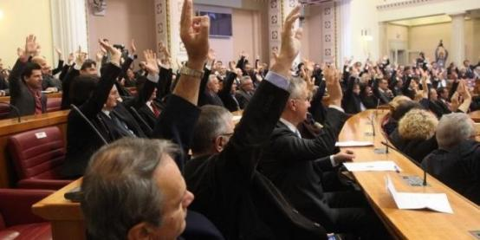
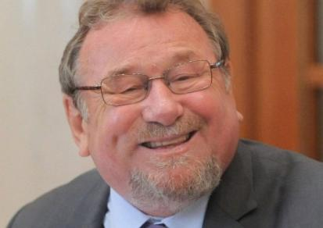
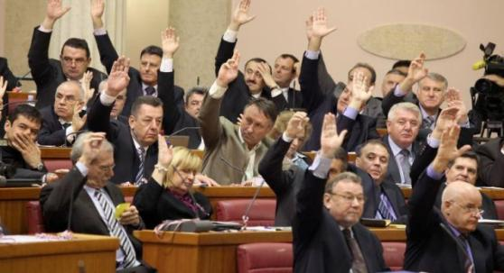
HRVATSKI SABOR
Sabor je predstavničko tijelo
građani biraju predstavnike u Saboru svake 4 godine tajnim glasovanjem
sabor ima od 100 do 160 predstavnika
ZASTUPNICI
NEOBVEZUJUĆI MANDAT (nitko ih ne može smjeniti ili razriješiti dužnosti, jedino poraz na izborima)
ZASTUPNIČKI IMUNITET (ne može biti pozvan na kaznenu odgovornost dok ima imunitet)

Slide 6
ZASTUPNIČKI IMUNITET
za izraženo mišljenje ili glasovanje zastupnik ne može kazneno odgovarati niti biti pritvoren ili kažnjen
ako se zastupnik zatekne da čini kazneno djelo za koje je predviđena zatvorska kazna dulja od pet godina, bit će pritvoren, a o tome će biti obaviješten predsjednik sabora
u svim drugim slučajevima zastupnik ne smije biti pritvoren niti se može pokrenuti kazneni postupak protiv njega ako to ne odobri Hrvatski sabor, tj. ukine mu zastupnički imunitet

Slide 7
HRVATSKI SABOR
od 15. 01. do 15. 07. od 15. 09. do 15. 12.
Sabor zasjeda dva puta godišnje
izvanredno zasjeda na zahtjev predsjednika RH, Vlade ili većine zastupnika
načelne odredbe rada Sabora utvrđene su Ustavom, a pojedinosti se određuju Poslovnikom
komisije i odbori za posebna pitanja i učinkovitiji rad Sabora
ORGANSKI ZAKONI
ODLUKE KOJE DONOSI SABOR
ODNOSE SE NA:
SLOBODA I PRAVA ČOVJEKA I GRAĐANINA
RAD DRŽAVNIH ORGANA I LOKALNE SAMOUPRAVE
ZAKONI U VEZI NACIONALNIH PRAVA
VEĆINA GLASOVA
2/3 VEĆINA GLASOVA

Slide 8
DONOŠENJE ODLUKA U SABORU
odluke se donose većinom glasova prisutnih zastupnika uz preduvjet da postoji KVORUM
KVORUM – znači da je na sjednici prisutna većina zastupnika
npr. od 153 zastupnika, prisutno je 80, što znači da je dovoljno njih 41 kako bi se neki zakon izglasao
KVALIFICIRANA VEĆINA – većina svih zastupnika
50% + 1 = 77 zastupnika
ORGANSKI ZAKONI se donose dvotrećinskom većinom (102 zastupnika) i kvalificiranom većinom (77 zastupnika)

Slide 9
OVLASTI HRVATSKOG SABORA
donosi i mijenja Ustav (22. 12. 1990.)
donosi zakone kojima se upravlja državom
izglasava (donosi) državni proračun
odlučuje o promjeni granica RH
odlučuje o ratu i miru
postavlja Vladu i obavlja nadzor nad njom
raspisuje referendum
daje amnestiju na kaznena djela

Slide 10
HRVATSKI SABOR – ukratko
Hrvatski sabor – zakonodavna vlast (donosi zakone)
jednodoman parlament
100 do 160 zastupnika koji se biraju na razdoblje od 4 godine (na parlamentarnim izborima)
Sabor redovito zasjeda 2 puta godišnje (15.9. – 15.12. / 15.1. – 15.7.)
saborski zastupnici imaju neobvezujući mandat i zastupnički imunitet
ovlasti Sabora:
donosi i mijenja Ustav (22. 12. 1990.) – 1997., 2000., 2001., 2010. i 2013.
donosi zakone kojima se upravlja državom
izglasava državni proračun
odlučuje o promjeni granica, ratu i miru, te raspisuje referendum
postavlja Vladu i obavlja nadzor nad njom
daje amnestije i pomilovanja

Slide 11
IZVRŠNA VLAST
čine je PREDSJEDNIK i VLADA Republike Hrvatske
PREDSJEDNIČKI SUSTAV
POLUPREDSJEDNIČKI SUSTAV
PARLAMENTARNI SUSTAV
1990.
2001.
predsjednik uglavnom sam donosi odluke
nije odgovoran parlamentu i može ga raspustiti
predsjednik uz suglasnost Vlade može raspustiti parlament
imenuje predsjednika Vlade (premijera), dopredsjednika i članove Vlade
uska veza između Vlade i parlamenta
premijer i ministri pripadaju većinskoj stranci ili koaliciji

Slide 12
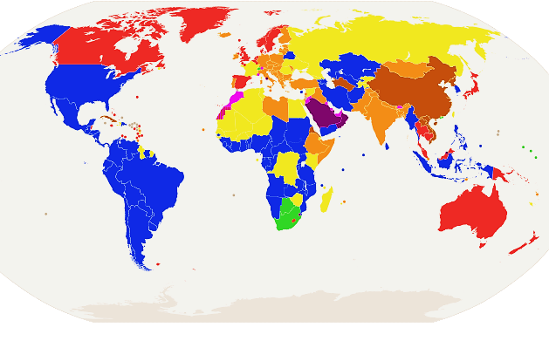
PREDSJEDNIČKI SUSTAV
POLUPREDSJEDNIČKI SUSTAV
PARLAMENTARNI SUSTAV
PARLAMENTARNA MONARHIJA

Slide 13

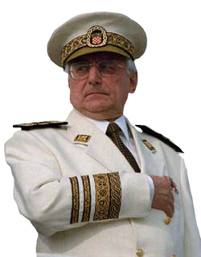
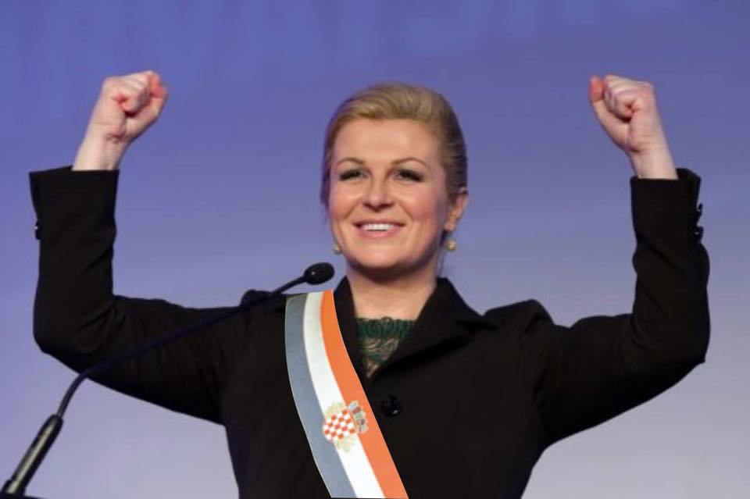
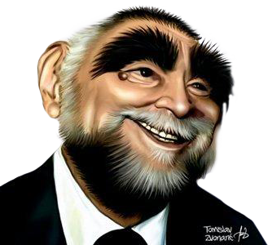
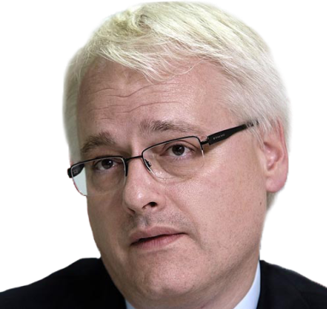
PREDSJEDNIK RH
bira se na neposrednim izborima na razdoblje od 5 godina
može biti izabran samo dva puta (dva mandata)
za kandidaturu je potrebno 10 000 potpisa
predsjednika države u slučaju spriječensti zamjenjuje predsjednik Sabora (Vlatko Pavletić i Zlatko Tomčić)

Slide 14

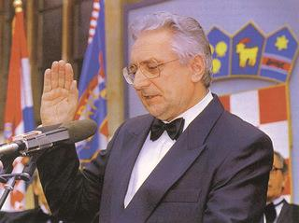
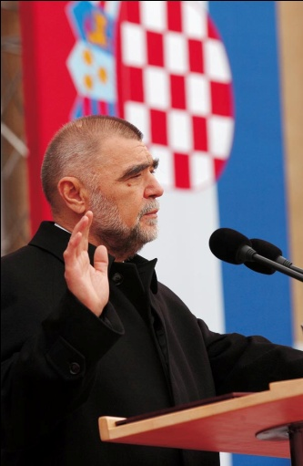
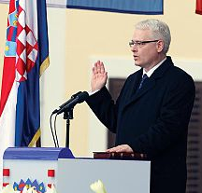
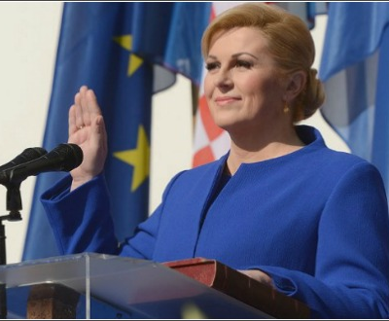
INAUGURACIJA PREDSJEDNIKA RH
Predsjednik RH priseže pred Predsjednikom Ustavnog suda
„Prisežem svojom čašću da ću dužnost Predsjednika Republike Hrvatske obavljati savjesno i odgovorno, na dobrobit hrvatskog naroda i svih hrvatskih državljana.
Kao hrvatski državni poglavar:
držat ću se Ustava i zakona,
brinuti se za poštovanje ustavnopravnog poretka Republike Hrvatske
bdjeti nad urednim i pravednim djelovanjem svih tijela državne vlasti,
čuvati nezavisnost, opstojnost i jedinstvenost države Hrvatske.
Tako mi Bog pomogao.”

Slide 15

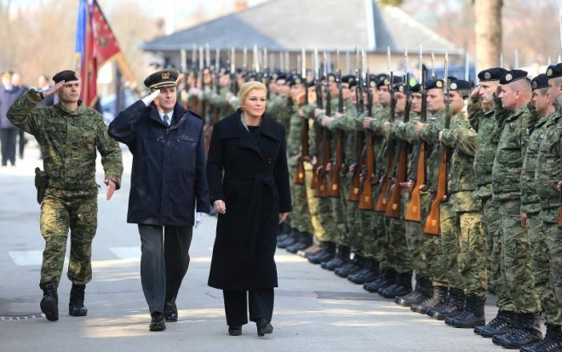
OVLASTI PREDSJEDNIKA RH
vrhovni je zapovjednik Oružanih snaga RH
raspisuje izbore za Sabor i saziva na prvo zasjedanje
imenuje mandatara Vlade i obavlja primopredaju vlasti
raspisuje referendum
zastupa Republiku Hrvatsku u zemlji i inozemstvu
na temelju odluke Sabora objavljuje rat i zaključuje mir
daje odlikovanja, priznanja i pomilovanja
na prijedlog Vlade postavlja i razriješava diplomatske predstavnike Republike Hrvatske u inozemstvu
na prijedlog Vlade i uz supotpis njezina predsjednika može raspustiti Sabor ako Sabor ne prihvati proračun dulje od 1 mjesec nakon što je formiran
može imenovati nestranačku vladu i raspisati ponovne izbore ako se u Saboru ne mogu dogovoriti oko proračuna

Slide 16
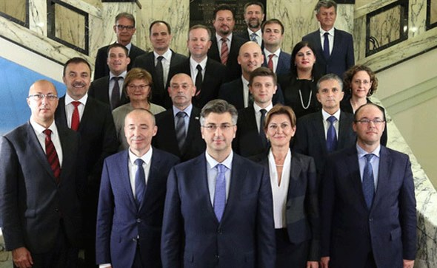
VLADA RH (IZVRŠNA VLAST)
Lojalnost prema zemlji uvijek. Lojalnost prema vladi kada to zasluži.
Mark Twain
Vladu Republike Hrvatske čine: predsjednik vlade (premijer), dopredsjednici, ministri i drugi članovi Vlade
Vladu postavlja Sabor i samo je Sabor može smjeniti
Vlada je za svoj posao odgovorna Saboru i predsjedniku RH (parlamentarni sustav vlasti)
predsjednik vlade predstavlja članove Vlade Saboru i za njih traži glasovanje o povjerenju (povjerenje dobivaju kvalificiranom većinom)
ako Sabor izglasa nepovjerenje Vladi, premijeru ili pojedinom članu, oni podnose ostavku predsjedniku RH ili predlažu razrješenje pojedinog člana (glasovanje o nepovjerenju Vladi može pokrenuti 1/5 zastupnika Sabora)
PREMIJER | STRANKA
Stjepan Mesić | HDZ
Josip Manolić | HDZ
Franjo Gregurić | HDZ
Hrvoje Šarinić | HDZ
Nikica Valentić | HDZ
Zlatko Mateša | HDZ
Ivica Račan | SDP
Ivo Sanader | HDZ
Jadranka Kosor | HDZ
Zoran Milanović | SDP
Tihomir Orešković | nezavisan
Andrej Plenković | HDZ

Slide 17
OVLASTI VLADE RH
predlaže zakone i druge akte Saboru na usvajanje
predlaže državni proračun Saboru na usvajanje
provodi zakone i druge odluke Sabora
odgovorna je za vanjsku i unutarnju politiku
nadzire državnu upravu i civilne službe sigurnosti
brine se o gospodarskom razvitku zemlje
prati provođenje monetarne politike
usmjerava rad i razvitak javnih službi

Slide 18
NADZOR RADA VLADE RH
INTERPELACIJOM – postavljanjem pitanja o radu Vlade u usmenom ili pismenom obliku
na AKTUALNOM SATU (prijepodne) kada članovi Vlade odgovaraju na pitanja Saborskih zastupnika
ISTRAŽNIM POVJERENSTVIMA (npr. Patria - kupovina oklopnih vozila za MORH, Istražno povjerenstvo za Agrokor…)
pisanjem pisama i ukazivanjem na nedostatke
Članak 192.
Interpelacijom se na sjednici Sabora otvara rasprava o radu Vlade u cjelini ili o pojedinim odlukama Vlade ili ministarstva, ako one odstupaju od općeg stajališta Vlade ili ministarstva u provođenju zakona ili utvrđene politike.
(Saborski poslovnik)

Slide 19
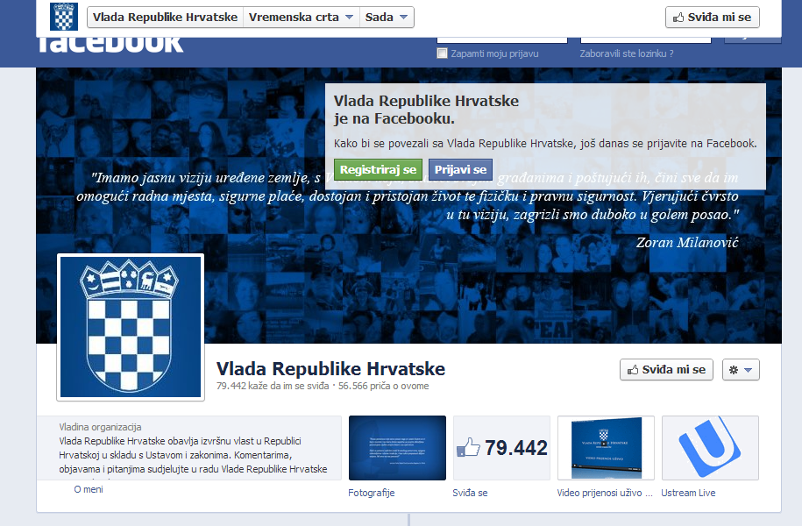
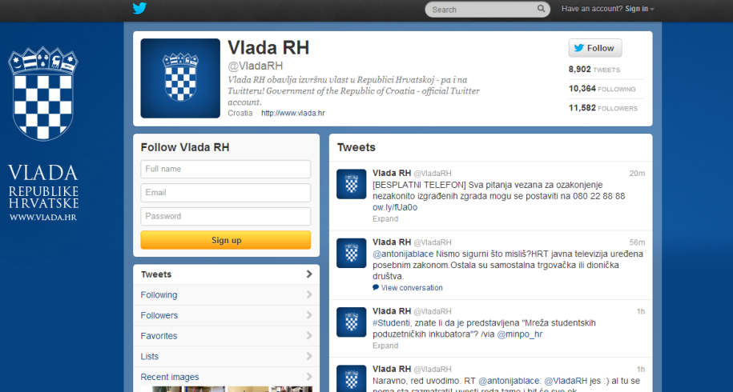
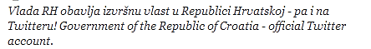

Slide 20
PREDSJEDNIK
raspisuje izbore
saziva prvu sjednicu Sabora
raspušta Sabor pod određenim uvjetima
povjerava mandat za sastavljanje Vlade
može predložiti održavanje sjednica i prisustvovat joj
SABOR
pokreće postupak odgovornosti predsjednika
može ga ovlastiti da donosi uredbe sa zakonskom snagom dok traje rat
izglasava povjerenje i nadzire rad Vlade
podnosi interpelaciju o radu Vlade
VLADA
predlaže: raspuštanje Sabora, donošenje uredbi sa zakonskom snagom, osnivanje diplomatskih misija…
izvještava o svom radu
odgovorna Saboru
predlaže zakone i proračun
provodi zakone
predlaže raspuštanje Sabora u određenim uvjetima

Slide 21
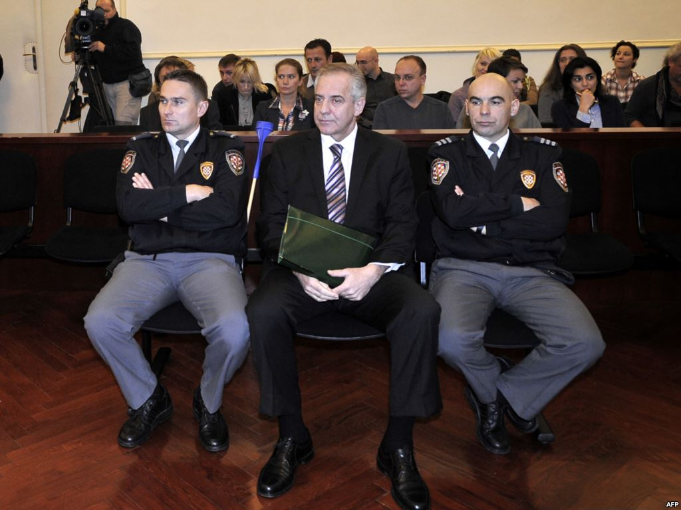
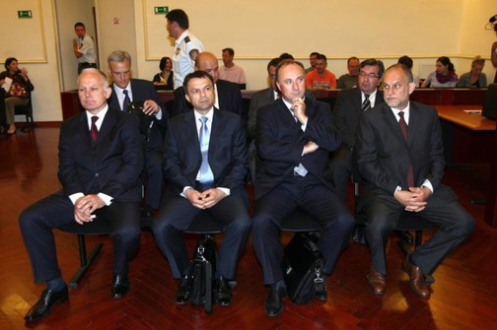
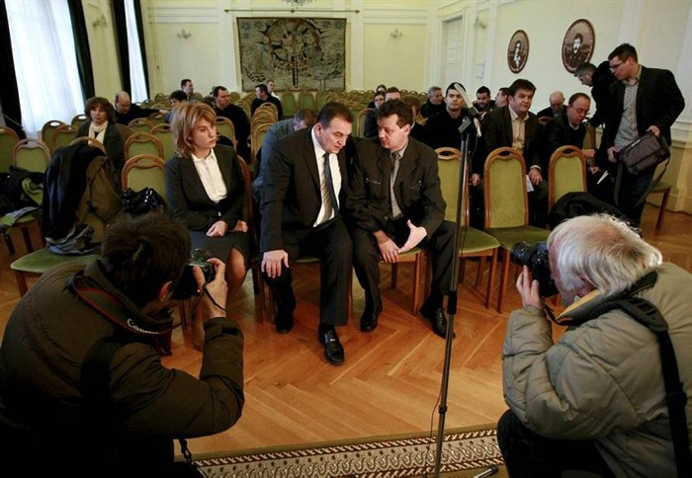
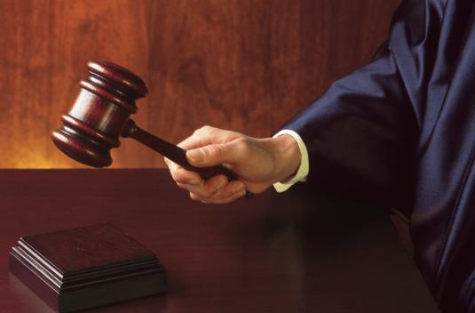
SUDSKA VLAST
SUDSKA VLAST
sudsku vlast obavljaju sudovi
sudska vlast je samostalna i neovisna (nije pod utjecajem vlade, parlamenta ili predsjednika)
sudske su rasprave javne i presude se izriču javno
javnost se može isključiti iz cijele rasprave ili dijela rasprave radi interesa javnog morala, javnog reda ili državne sigurnosti
sudci imaju imunitet
sudačka dužnost je stalna
Državno sudbeno vijeće – imenuje i razrješuje sudce
USTAVNI SUD
REDOVNI SUDOVI
VRHOVNI SUD
SPECIJALIZIRANI SUDOVI
ŽUPANIJSKI SUDOVI
VISOKI TRGOVAČKI SUD
UPRAVNI SUD
OPĆINSKI SUDOVI
TRGOVAČKI SUDOVI
VISOKI PREKRŠAJNI SUD
PREKRŠAJNI SUDOVI

Slide 22

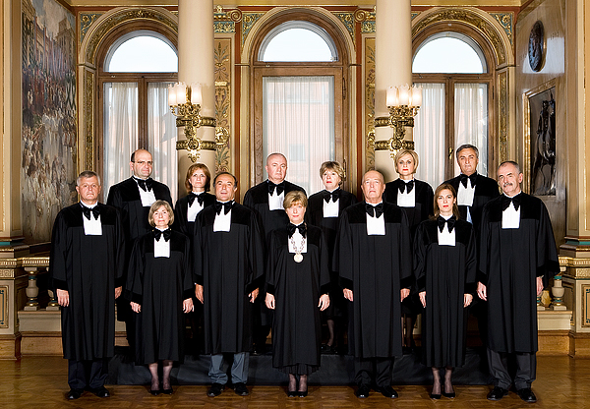
USTAVNI SUD
nadilazi ostale sudove
ZADAĆA USTAVNOG SUDA
odlučivanje o ustavnosti zakona i drugih propisa
zaštita ustavne slobode i prava čovjeka i građanina
rješavanje sukoba nadležnosti između tijela zakonodavne, izvršne i sudske vlasti
odlučivanje o odgovornosti predsjednika za povredu Ustava
nadziranje rada političkih stranaka i po potrebi zabranu njihovog rada
nadziranje ustavnosti izbora i referenduma

Slide 23
REPUBLIKA HRVATSKA
REPUBLIKA HRVATSKA
ZAKONODAVNA VLAST
IZVRŠNA VLAST
SUDSKA VLAST
SABOR
USTAVNI SUD
PREDSJEDNIK
VLADA
VRHOVNI SUD
ŽUPANIJSKI SUDOVI
VISOKI TRGOVAČKI SUD
VISOKI PREKRŠAJNI SUD
UPRAVNI SUD
OPĆINSKI SUDOVI
TRGOVAČKI SUDOVI
PREKRŠAJNI SUDOVI

Slide 24
DRŽAVNA UPRAVA - MINISTARSTVA
financija
obrane
vanjskih i europskih poslova
unutarnjih poslova
pravosuđa Republike Hrvatske
uprave Republike Hrvatske
gospodarstva
regionalnoga razvoja i fondova Europske unije
poduzetništva i obrta
rada i mirovinskoga sustava
pomorstva, prometa i infrastrukture
poljoprivrede
turizma
zaštite okoliša i prirode
graditeljstva i prostornoga uređenja
branitelja
socijalne politike i mladih
zdravlja
znanosti, obrazovanja i sporta
kulture

Slide 25
DRŽAVNA UPRAVA
Državni ured za trgovinsku politiku
Državni ured za središnju javnu nabavu
Državni ured za upravljanje državnom imovinom
Državni ured za Hrvate izvan Republike Hrvatske
DRŽAVNI
UREDI
Državna geodetska uprava
Državna uprava za zaštitu i spašavanje
Državni hidrometeorološki zavod
Državni inspektorat
Državni zavod za intelektualno vlasništvo
Državni zavod za mjeriteljstvo
Državni zavod za radiološku i nuklearnu sigurnost
Državni zavod za statistiku
DRŽAVNA
UPRAVA I ZAVODI

Slide 26
LOKALNA SAMOUPRAVA
u jedinice lokalne samouprave ubrajamo: općine, gradove i županije (jedinice područne samouprave)
U njihovu su djelokrugu poslovi kojima se neposredno ostvaruju prava i zadovoljavaju potrebe građana, a nisu Ustavom ili zakonom dodijeljeni državnim tijelima
ZADAĆA JEDINICA LOKALNE SAMOUPRAVE
odgoj i osnovno obrazovanje
uređenje naselja i urbanistički planovi
komunalna djelatnost
socijalna skrb
primarna zdravstvena zaštita
protupožarna zaštita

Slide 27
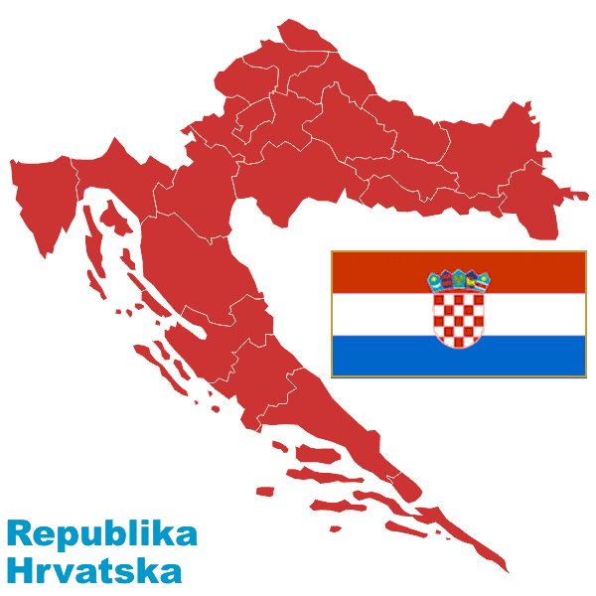
ŽUPANIJE (jedinice područne samouprave)
predstavljaju prirodnu, povijesnu, prometnu, gospodarsku, društvenu i samoupravnu cjelinu
postoje radi obavljanja poslova od područnoga (regionalnog) interesa
Republika Hrvatska je podjeljna na 20 županija + Grad Zagreb (kao još jedna županija)

Slide 28
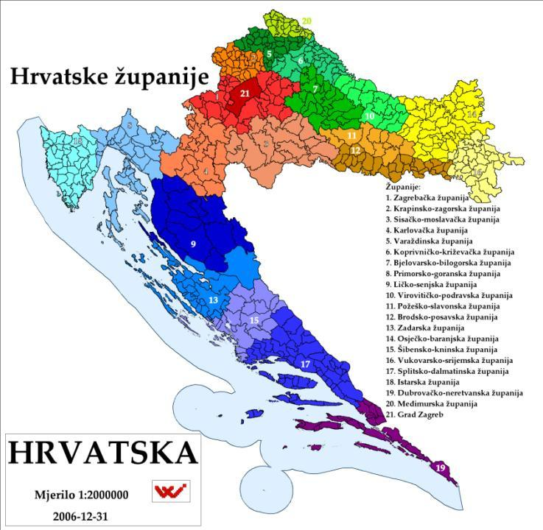


NOVALJA
20 županija + Grad Zagreb
127 gradova
428 općina
KOLAN
PAG
POVLJANA

Slide 29
JEDINICE MJESNE SAMOUPRAVE
JEDINICE MJESNE SAMOUPRAVE – mjesni odbor, gradski kotar, gradske četvrti
jedinice lokalne samouprave moraju djelovati u skladu s Ustavom i zakonom te moraju donjeti Statut - pisani dokument koji donosi jedinica samouprave kako bi uredila unutarnje poslovanje svojih tijela

